Slide 1

计算机系统
Hello World!
湖南大学
《计算机系统》课程教学组

Slide 2
基础知识
"位(bit)"是电子计算机中最小的数据单位。每一位的状态只能是0或1。
位
8个二进制位构成1个"字节(Byte)"，它是存储空间的基本计量单位。1个字节可以储存1个英文字母或者半个汉字，换句话说，1个汉字占据2个字节的存储空间。
字节
字
"字"由若干个字节构成，字的位数叫做字长，不同档次的机器有不同的字长。例如一台8位机，它的1个字就等于1个字节，字长为8位。如果是一台16位机，那么，它的1个字就由2个字节构成，字长为16位。在32位操作系统当中，一个字是4个字节，字是计算机进行数据处理和运算的单位。

Slide 3
基础知识
地址为4位，内存容量为16个字节
Notes:
我们先来看下内存。
内存的结构非常简单，就是若干个字节的线性集合。然后每个字节都给一个编号，然后这些编号是连续的，这样我们在存储或者读取某个字节时，只要给出编号就行，这个编号也就称为地址。
请大家注意几点：
第一，地址是二进制，里面的字节存储的也是二进制，要注意区分开来；同时为了便于书写，对于比较长的地址和数据会采用十六进制来表示，要去熟悉这些方式；
第二，每个地址对应着一个字节，这是目前业界都普遍采用的一种规则，所以给出地址的位数，也就知道了机器能够支持的最大内存容量，例如地址位数为4位，那么最多就是16个字节的内存，而如果地址位数为10位，那么就是1KB的内存容量，而如果地址是32位，最多也就是4G的内存，所以我们之前用过winxp的操作系统，就碰到很尴尬的局面，——也就是买一根8G的内存过来装上，只能用到4G内存，因为XP是32位的。现在我们课程安装的ubuntu也是32位的，大家如果有4G以上的内存，可以测试和观察一下。现在主流的操作系统一般是64位了，就基本上不会产生这样的问题。
第三，对于内存，就是读和写两种操作，我们可以把这两种操作理解为函数，例如读这个操作，需要给的参数就是地址，给出的结果就是这个地址对应的数据，也就是一个字节，如果是写操作，那么就需要给出两个参数：地址和数据，然后输出结果就是写入成功或失败。
下面我们看下寄存器，寄存器跟内存一样，也是存储数据的。但有以下几点不同：
（1）寄存器是在CPU内部的，而内存是在CPU外面的；
（2）寄存器一般是有限的几个，一般只有几十个，最多几千个bit，而内存是可以到几亿，甚至几百亿个bit的。例如我们看到PPT上，某个机器有4个8位的寄存器，总共才32个bit。
为什么有了内存，还需要有寄存器呢？这里面有很多的原因，但有一个很重要的原因就是内存的速度还是有点跟不上CPU的速度。有同学就要问了，内存的读取速度是几个纳秒或者几十个纳秒就能访问到，怎么还会慢呢？假设主频是3GHZ，也就是CPU里面电流每秒钟可以振荡30亿次，每次耗时大约为0.33纳秒，光在这一个周期内只能前进10厘米，也就是说，如果内存距离CPU超过5厘米，那就有可能CPU已经完成了一次计算，数据还没有来。手机在这方面稍微好一点，一是因为主频还没有这么快，二是距离一般都小于5厘米。
这也就导致了寄存器的几个特点：
（1）寄存器的位数不再局限于一个字节，可以是多个字节的组合，个数也可以根据硬件的特点来确定；
（2）寄存器个数不多，就可以每个寄存器都单独给个名字，不像内存那样直接以地址来命名，例如我们可以看到PPT上，有的以$1~$4这样的来命名，有的是%号来开头，有的可以是以字母来排序等等；
（3）寄存器因为总位数不多，所以可以采用高性能、高成本、高耗电的设计，来尽量的提高速度；

Slide 4
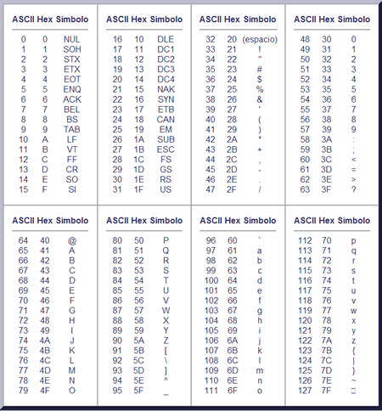
基础知识
ASCII：American Standard Code for Information Interchange，美国信息交换标准代码，用指定的7 位或8 位二进制数组合来表示128 或256 种可能的字符。标准ASCII 码也叫基础ASCII码，使用7 位二进制数（剩下的1位二进制为0）来表示所有的大写和小写字母，数字0 到9、标点符号， 以及在美式英语中使用的特殊控制字符。

Slide 5
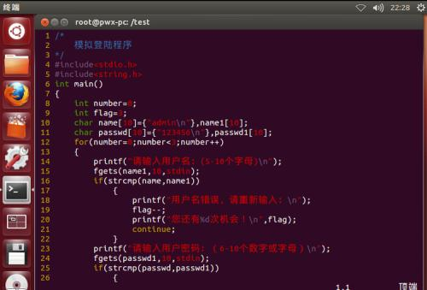


计算机语言
人与计算机的交流，或者说人给计算机布置任务，是通过计算机语言来实现的。
基本分类：
机器语言
汇编语言
高级语言
编写程序需要遵循一定的字符及语法规则

Slide 6
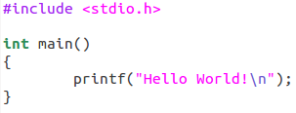
Hello World!

Slide 7
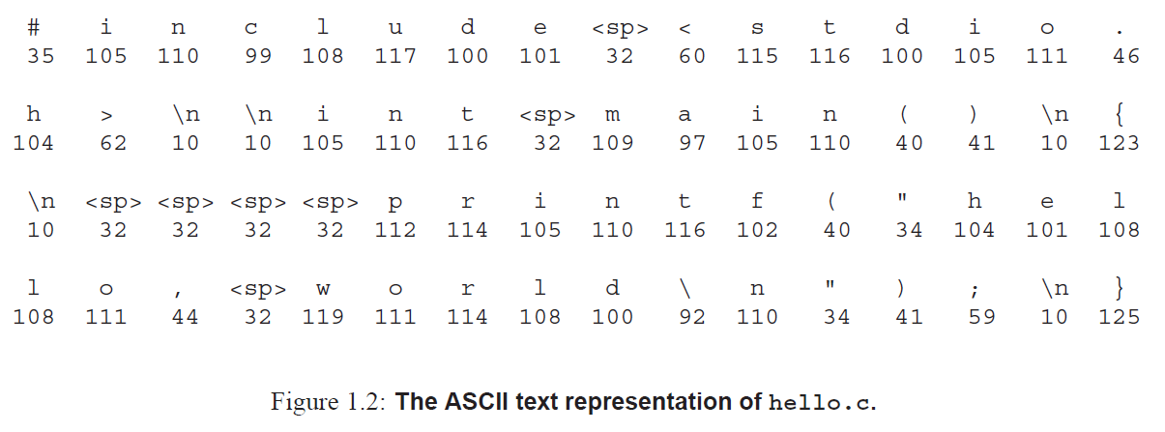
Hello World!

Slide 8
编译过程
printf.o
Pre-
Processor
预处理器
(cpp)
Compiler
编译器
(cc1)
Assembler
汇编器
(as)
Linker
链接器
(ld)
hello.c
hello world
hello.i
hello.s
hello.o
Source
program
(text)
Executable
object
program
(binary)
Modified
source
program
(text)
Assembly
program
(text)
Relocatable
object
programs
(binary)

Slide 9
编译过程
printf.o
Pre-
Processor
预处理器
(cpp)
Compiler
编译器
(cc1)
Assembler
汇编器
(as)
Linker
链接器
(ld)
hello.c
hello world
hello.i
hello.s
hello.o
Source
program
(text)
Executable
object
program
(binary)
Modified
source
program
(text)
Assembly
program
(text)
Relocatable
object
programs
(binary)

Slide 10
预处理
编译器将C源代码中的包含的头文件如stdio.h编译进来
预处理器（cpp）根据以字符#开头的命令（directives），修改原始C程序
如hello.c中 #include <stdio.h> 指令告诉预处理器读系统头文件stdio.h的内容，并将其直接插入到程序文本中去
结果就得到另外一个C程序，通常是 以.i作为文件扩展名的。
gcc -E hello.c -o hello.i

Slide 11
编译过程
Pre-
Processor
预处理器
(cpp)
Compiler
编译器
(cc1)
Assembler
汇编器
(as)
Linker
链接器
(ld)
hello.c
hello world
hello.i
hello.s
hello.o
Source
program
(text)
Executable
object
program
(binary)
Modified
source
program
(text)
Assembly
program
(text)
Relocatable
object
programs
(binary)
这个阶段中，gcc首先检查代码
1. 规范性；2. 是否有语法错误；3. 确定代码的实际要做的工作
gcc将代码翻译成汇编语言。
gcc -S hello.i -o hello.s

Slide 12
汇编语言
汇编示例
main：
subl $8, %esp
movl $/LC0, %edi
call puts
movl $0, %eax
addl $8, %esp
ret
汇编更接近机器语言，能够直接对硬件进行操作
让编程者知道计算机在软件层面的最底层操作
逆向工程

Slide 13
编译过程
Pre-
Processor
预处理器
(cpp)
Compiler
编译器
(cc1)
Assembler
汇编器
(as)
Linker
链接器
(ld)
hello.c
hello world
hello.i
hello.s
hello.o
Source
program
(text)
Executable
object
program
(binary)
Modified
source
program
(text)
Assembly
program
(text)
Relocatable
object
programs
(binary)
汇编阶段将编译阶段生成的”.s”文件转成二进制目标代码。
gcc –c hello.s –o hello.o

Slide 14
链接过程
printf.o
Pre-
Processor
预处理器
(cpp)
Compiler
编译器
(cc1)
Assembler
汇编器
(as)
Linker
链接器
(ld)
hello.c
hello world
hello.i
hello.s
hello.o
Source
program
(text)
Executable
object
program
(binary)
Modified
source
program
(text)
Assembly
program
(text)
Relocatable
object
programs
(binary)
在成功编译之后，即进入了链接阶段
gcc hello.o –o hello.out

Slide 15
链接过程
1
某个源文件中的函数可能引用了另一个源文件中定义的某个符号如变量或者函数调用
在程序中可能调用了某个库文件中的函数, etc
汇编程序中可能还有许多没有解决的问题
2
通过“链接”将程序运行所需要的所有资源全部结合起来
怎么解决？
3
链接程序的主要工作就是将有关的目标文件彼此相连接，即将在一个文件中引用的符号同该符号在另外一个文件中的定义连接起来，使得所有的这些目标文件成为一个能够load执行的统一整体
链接的含义

Slide 16
程序的编译
printf.o
Pre-
Processor
预处理器
(cpp)
Compiler
编译器
(cc1)
Assembler
汇编器
(as)
Linker
链接器
(ld)
hello.c
hello world
hello.i
hello.s
hello.o
Source
program
(text)
Executable
object
program
(binary)
Modified
source
program
(text)
Assembly
program
(text)
Relocatable
object
programs
(binary)
预处理器：处理#
编译器：语法分析
汇编器：翻译成机器指令
链接器：查找库并打包

Slide 17
完整过程
printf.o
Pre-
Processor
预处理器
(cpp)
Compiler
编译器
(cc1)
Assembler
汇编器
(as)
Linker
链接器
(ld)
hello.c
hello world
hello.i
hello.s
hello.o
Source
program
(text)
Executable
object
program
(binary)
Modified
source
program
(text)
Assembly
program
(text)
Relocatable
object
programs
(binary)
了解编译系统的工作过程可以帮助我们：
优化程序性能；
理解链接时出现的错误；
避免安全漏洞

Slide 18
系统组成
CPU
寄存器
ALU
PC
系统总线
存储总线
主存
总线接口
I/O
I/O 总线
扩展槽、留待
网络适配器一
类的设备使用
USB
控制器
图形适配器
磁盘控制器
鼠标
键盘
显示器
磁盘
存储在磁盘上的hello
可执行文件

Slide 19
系统组成
CPU
寄存器
ALU
PC
系统总线
存储总线
主存
总线接口
I/O
I/O 总线
扩展槽、留待
网络适配器一
类的设备使用
USB
控制器
图形适配器
磁盘控制器
鼠标
键盘
显示器
磁盘
存储在磁盘上的hello
可执行文件

Slide 20
系统组成
CPU
寄存器
ALU
PC
系统总线
存储总线
主存
总线接口
I/O
I/O 总线
扩展槽、留待
网络适配器一
类的设备使用
USB
控制器
图形适配器
磁盘控制器
鼠标
键盘
显示器
磁盘
存储在磁盘上的hello
可执行文件

Slide 21
系统组成
CPU
寄存器
ALU
PC
系统总线
存储总线
主存
总线接口
I/O
I/O 总线
扩展槽、留待
网络适配器一
类的设备使用
USB
控制器
图形适配器
磁盘控制器
鼠标
键盘
显示器
磁盘
存储在磁盘上的hello
可执行文件

Slide 22
系统组成
寄存器
ALU
PC
CPU
系统总线
存储总线
主存
总线接口
I/O
I/O 总线
扩展槽、留待
网络适配器一
类的设备使用
USB
控制器
图形适配器
磁盘控制器
鼠标
键盘
显示器
磁盘
存储在磁盘上的hello
可执行文件

Slide 23
程序运行
Register file
ALU
CPU
PC
system bus
memory bus
Main
memory
Bus interface
I/O
bridge
"hello"
I/O bus
Expansion slots for
other devices such
as network adapters
USB
controller
Graphics
adapter
Disk
controller
Disk
mouse
keyboard
display

Slide 24
程序运行
Register file
ALU
CPU
PC
system bus
memory bus
Main
memory
Bus interface
I/O
bridge
"hello"
I/O bus
Expansion slots for
other devices such
as network adapters
USB
controller
Graphics
adapter
Disk
controller
Disk
mouse
keyboard
display

Slide 25
程序运行
Register file
ALU
CPU
PC
system bus
memory bus
Main
memory
"hello"
Bus interface
I/O
bridge
I/O bus
Expansion slots for
other devices such
as network adapters
USB
controller
Graphics
adapter
Disk
controller
"hello,world\n"
Disk
mouse
keyboard
display

Slide 26
下一节：汇编初步
湖南大学
《计算机系统》课程教学组

